Slide 1
Степан Ефремович
Сивцев – Хамалҕа
"Андыһыттар“
кинигэтин сүрэхтэниитэ

Slide 2
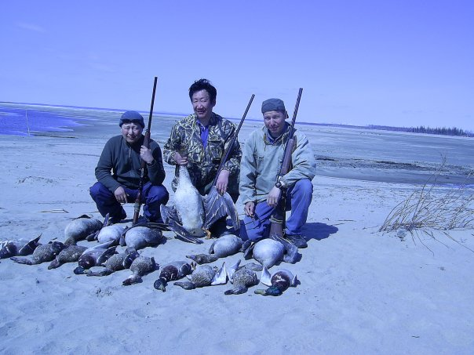
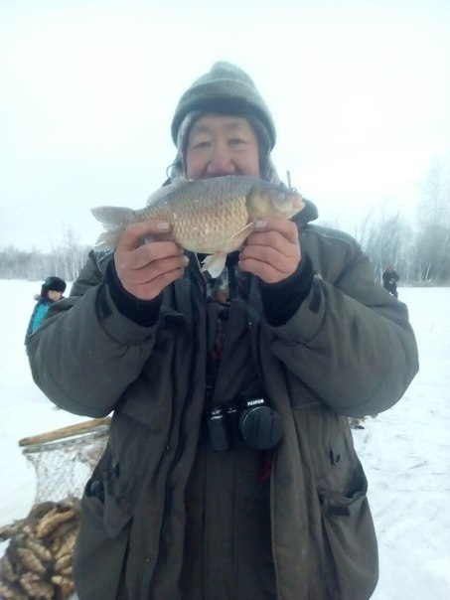
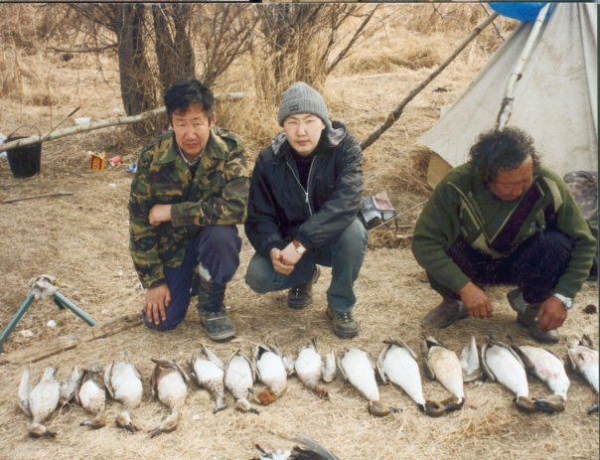
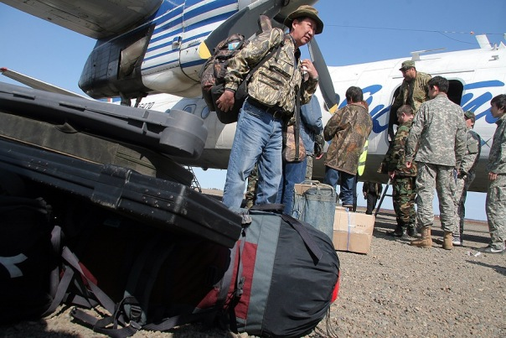
Кинигэ автора Сивцев Степан Ефремович - Хамалҕа

Slide 3
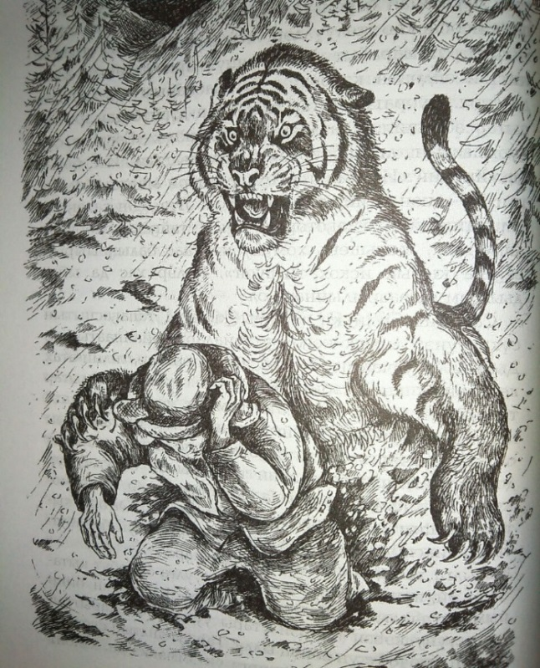
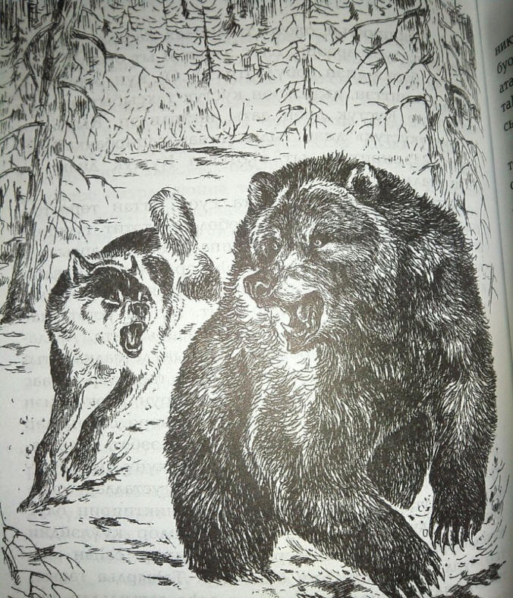
Степан Ефремович Сивцев – Хамал5а айыл5аттан бэриллиилээх айар улэьит: худуоьунньук, уус, уос кэпсээнньитэ. Бу бастакы « Андыьыттар» диэн кэпсээннэрин кинигэтэ Дьокуускай куоракка, «Бичик» кинигэ издательствотыгар 2015 сыллаахха, 2000 тыьыынча экземплярынан бэчээттэнэн тахсыбыта.

Slide 4
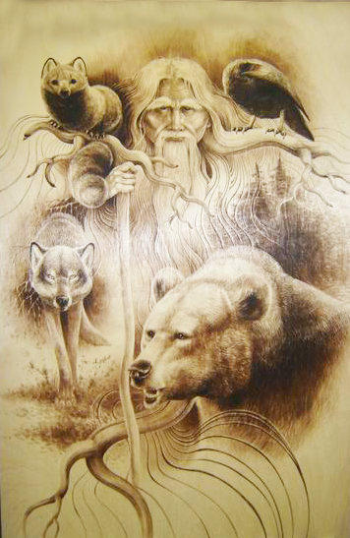
Бу кинигэ5э булт – алт туьунан чахчы буолбут тубэлтэлэргэ оло5уран суруллубут, ардыгар омуннаах, кэпсээннэр киирбиттэр. Степан Ефремович – айыл5а дьиннээх о5ото, онтуката бу кинигэ ис хоьоонугар арылыччы кесте сылдьар. Холобур: »Андыьыттар», « Байанайдаах булчуттар» тереебут айыл5а5а таптал, былыргы утуе угэстэри туттуу туьунан,» Куттук –Кустук» булчут эрэллээх до5оро ыт туьунан олус истинник суруллубут кэпсээннэрэ аа5ааччыны долгуталлар.

Slide 5
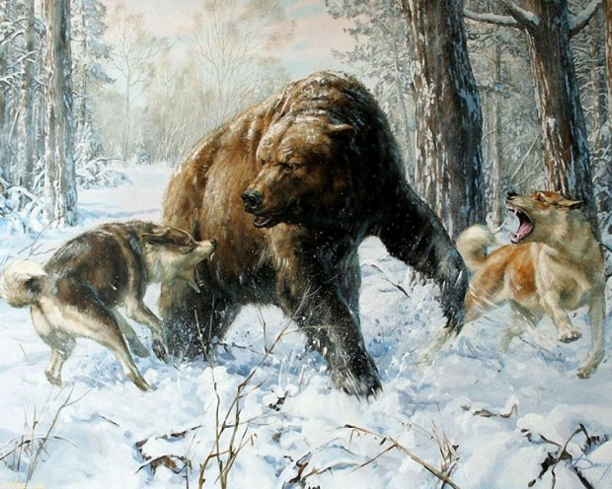
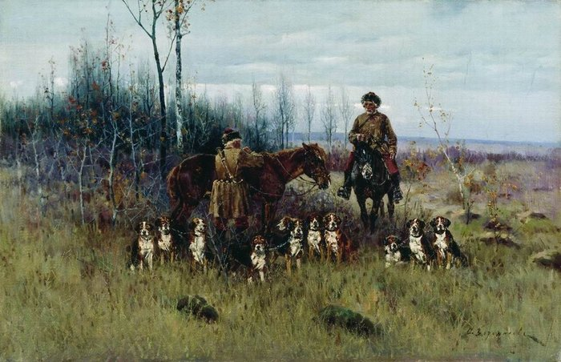
Оттон кыыллар уонна кетердер тустарынан бэртээхэй суруйууларын ким ба5арар дуоьуйа аа5ыа диэн эрэнэбин. Бэйэтин тереебут сахатын сирин айыл5атын туьунан бэрт иэйиилээхтик суруйбута киьини астыннарар.

Slide 6
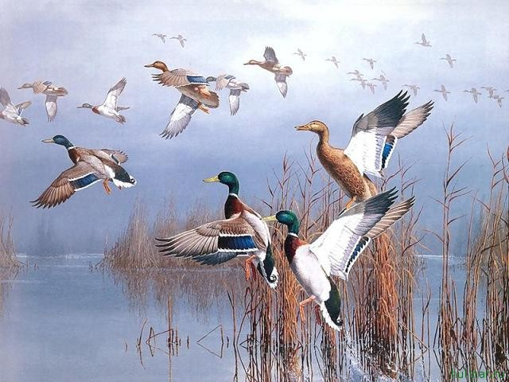
Автор бэйэтэ тугу билбитин – кербутун, истибитин хайдах баарынан суруйбут буолан киьи судургутук уонна чэпчэкитик ейдуур, умсугуйа аа5ар.

Slide 7
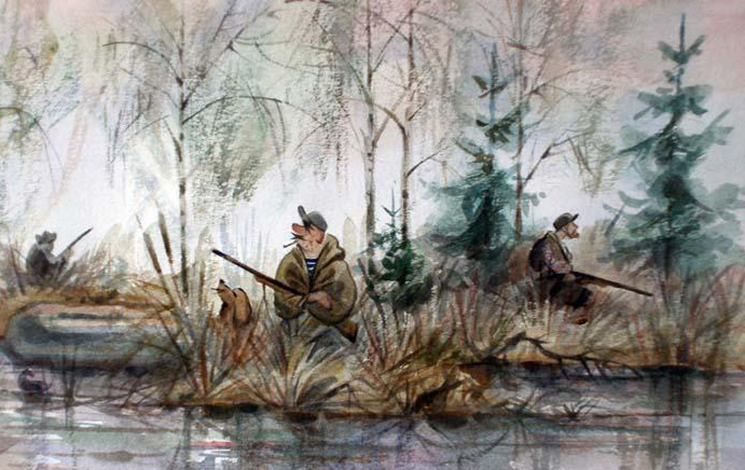
Степан Ефремович ¼г¼ст¼к айылºаºа сылдьарын, бултуурун – алтыырын с¹б¼л¼¼р. ¬г¼с исти½ иэйиилээх кэпсээннэригэр бултуу – алтыы сылдьан тубэспит араас тугэннэрин туьунан кэпсэнэр.

Slide 8
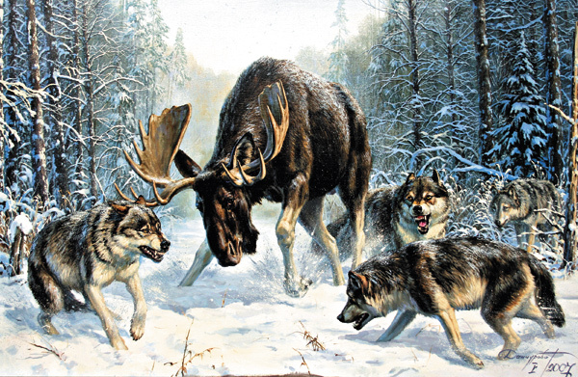
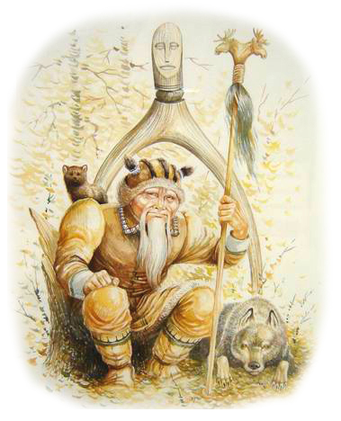
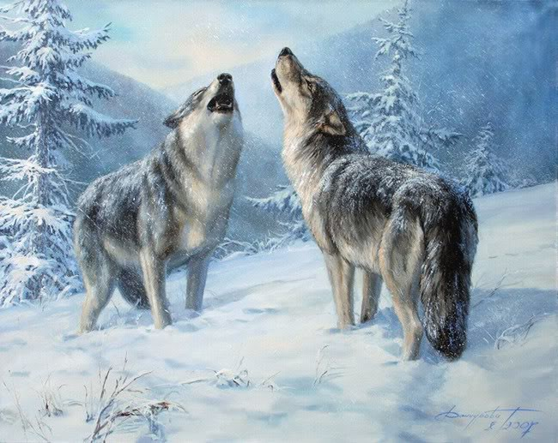

Slide 9
